Slide 1
tOSSad towards Open Source Software adoption and dissemination
Çağrı: FP6-2004-IST3
Kontrat num: 015981
Model: Eşgüdüm eylemi
Süre: 24 ay (Şubat 2005 başlangıç)
Koordinatör: TÜBİTAK – UEKAE
15 ülkeden 19 ortak

Slide 2
Konsorsiyum
TUBITAK-UEKAE (Turkey)
PDA communications (Italy)
XLAB (Slovenia)
DIEE Univ. of Cagliari (Italy)
eZ systems (Norway)
Ukrainian Institute for Business Informatics (Ukraine)
Tallin Univ. of Tech. (Estonia)
Viewrope (Sweden)
Knownet (Wales, UK)
FTZ (Malta)
Internet Society (Bulgaria)
FUNDECYT (Spain)
Fraunhofer FIT (Germany)
Public Voice Lab (Austria)
IOTA (Turkey)
Trinity College Dublin (Ireland)
Intesi Group (Belgium)
Univ. of Stuttgart (Germany)
CONSEN (EEIG) Euro-Group (Spain)

Slide 3
İhtiyaç:
Her ne kadar Avrupa'nın BT alanında güçlü ülkelerinde özgür/açık kaynak koda yönelim gittikçe artıyor olsa da, “camianın” daha fazla koordinasyon yardımıyla daha iyi sonuçlar elde etmesi mümkündür.
Temel amaçlar:
Halihazırda ortaya konan yöntem, strateji, teknoloji ve becerilerin entegrasyonu
Araştırma sonuçlarının paylaşılması
Sinerji oluşturulması
Genişletilmiş bir Avrupa içinde ortaklıklar oluşturarak yenilik yaratma

Slide 4
İş paketleri
Ö/AKK yazılımların incelenmesi
Ulusal programlar
Kullanılabilirlik çalışması
Müfredat geliştirme
Bilgiyi yayma ve kullanma
Yönetim

Slide 5
WP 1
Ö/AKK yazılımların incelenmesi

Slide 6
Temel hedefler
Mevcut durumu (kullanım, benimseme, adaptasyon, hükümetlerin bakış açıları vb) incelemek
Bunun yanında, Ö/AKK yazılımların önündeki teknik ve sosyal engelleri bulmak
Gelecekte Ö/AKK yazılımların kullanılabileceği farklı alanları ve fırsatları ortaya çıkartmak

Slide 7
WP 1 görevleri
Mevcut yapısal sorunların araştırılması
BT teknolojileri alanında çalışanların profillerinin çıkartılması
  - Kurumlar
  - Kişiler
Çevrimiçi röportaj

Slide 8
WP 2
Ulusal programlarda Ö/AKK yazılımlar

Slide 9
WP 2 hedefleri
Ulusal ve bölgesel programlarda Ö/AKK yazılımların daha çok kullanılması ve benimsenmesi için ihtiyaçların belirlenmesi, ulusal programlar hazırlanması
Kamu sektöründe Ö/AKK yazılımların kullanımının artırılmasına yönelik raporlar ve kılavuzlar hazırlanması
Nasıl?: Lobi, çalıştaylar, başarı öyküleri
Nasıl?: Ulusal programlarda Ö/AKK yol haritaları

Slide 10
WP 3
Ö/AKK yazılımlarda kullanılabilirlik

Slide 11
WP 3 temel hedefi
Ö/AKK yazılımların kullanılabilirliğini artıracak çalışmalarda bulunmak
Çalıştay
Çalıştay
Anket
Kılavuz
Test

Slide 12
Neler yapıldı?
Almanya'da bir çalıştay düzenlendi.
Avrupa'da kullanılabilirlik üzerine çalışmalar yapan 100'den fazla kuruluş, laboratuvar ve firmanın seceresi çıkartıldı.
Kullanılabilirlik anketi yapıldı
  - OpenOffice.org
  - Linux
  - Firefox
Avrupa çapında 6 ülkede, toplam 28 kişiye OpenOffice.org kullanılabilirlik testi uygulandı.
  - Sonuçlar 15 gün içinde duyurulacak

Slide 13
WP 3 neler getirecek/yapacak?
İhtiyaçları tanımlamak, kapalı yazılım geliştirme modeli ile farklılıkları ve benzerlikleri ortaya koymak
Ö/AKK yazılımların kullanılabilirlikleri ile ilgili sorunları ortaya koymak
Ö/AKK yazılımların kullanılabilirliğini artırmaya yönelik nelerin yapılabileceğini belirlemek
Bilinç artırıcı çalışmalar yapmak

Slide 14
WP 4
Ö/AKK yazılımlar için müfredat geliştirme

Slide 15
WP 4 hedefleri
Üniversiteler başta olmak üzere eğitim kurumlarının eğitsel ihtiyaçlarını belirlemek
Ö/AKK eğitim standardı tanımlamak
Esnek bir Ö/AKK eğitim müfredatı hazırlamak

Slide 16
İş paketi etkinlikleri
Ö/AKK yazılım eğitimi yöntemi belirlenmesi
En az bir adet, geniş bir kapsamda kabul edilebilecek eğitim müfredatı hazırlamak (Bilgisayar bilimleri / bilgisayar mühendisliği bölümü öğrencileri için)
K-12 ve üniversiteler için bir Linux laboratuvarı kurulum raporu
Eğitim kurumlarıyla yakın ilişkiler kurmak

Slide 17
WP5
Bilgiyi yayma ve kullanma

Slide 18
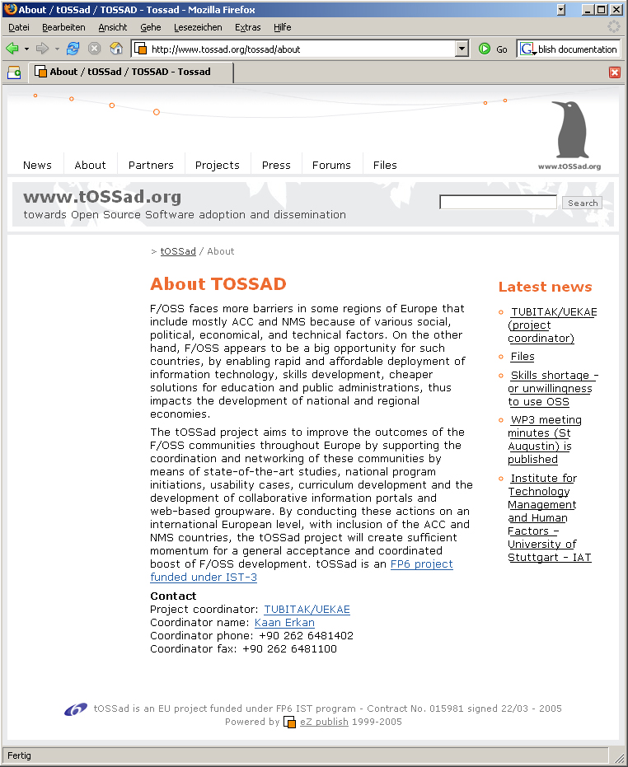
tOSSad internet arayüzü
  www.tossad.org
  Makaleler, dosyalar, raporlar, haberler, forumlar, vb....

Slide 19
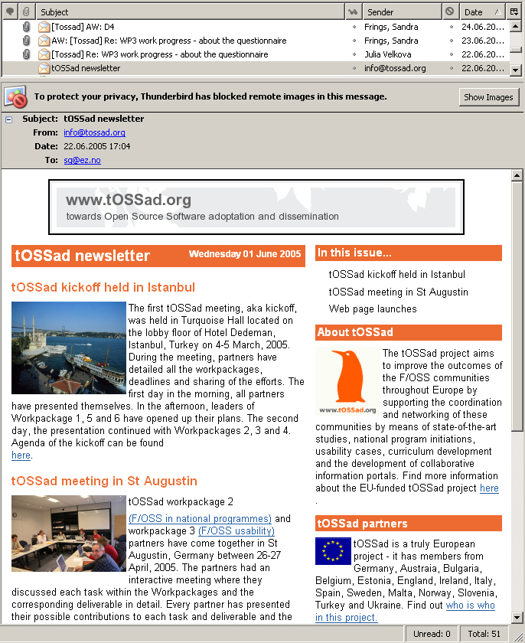
Haber bülteni
  2 ya da 3 aylık
  İlk 4 bülten internette
  5. bülten Mayıs sonunda

